Slide 1



PHÂN TÍCH DOANH SỐ BÁN LẺ VỚI BỘ DỮ LIỆU ONLINE RETAIL II
GVHD: ThS. Trần Thị Dung
2286400002 – HÀ THẾ ANH
2286400017 – HOÀNG QUANG MINH
2286400019 – NGUYỄN NHẬT NAM

Slide 2

MỤC TIÊU ĐỀ TÀI
Xây dựng kho dữ liệu phục vụ phân tích doanh số bán lẻ.
Thiết kế mô hình Data Warehouse từ bộ dữ liệu Online Retail II.
Xây dựng quy trình ETL để nạp dữ liệu tự động vào kho dữ liệu.
Hỗ trợ doanh nghiệp trả lời các câu hỏi:
Doanh thu theo thời gian
Quốc gia mang lại doanh thu cao nhất
Sản phẩm bán chạy
Khách hàng giá trị cao
Tỷ lệ hoàn trả đơn hàng

Slide 3
PHẦN 1 – PHÂN TÍCH YÊU CẦU VÀ MÔ HÌNH HÓA DỮ LIỆU

Slide 4
Giới thiệu bộ dữ liệu
Trong giai đoạn trích xuất, hệ thống sử dụng hai nguồn dữ liệu chính:
Nguồn thứ nhất là tập dữ liệu online_retail_2.csv, chứa thông tin chi tiết về các giao dịch bán lẻ trực tuyến, bao gồm mã hóa đơn, mã sản phẩm, tên sản phẩm, số lượng, thời gian giao dịch, đơn giá, mã khách hàng và quốc gia
Nguồn dữ liệu thứ hai là tệp country_mapping.xlsx, cung cấp thông tin ánh xạ địa lý giữa quốc gia, khu vực và châu lục

Slide 5
Business Questions
Tháng nào có doanh thu cao nhất?
Quốc gia nào mang lại doanh thu lớn nhất?
Top 10 sản phẩm bán chạy nhất?
Khách hàng chi tiêu nhiều nhất?
Trung bình mỗi hóa đơn có bao nhiêu sản phẩm?
Tỷ lệ hoàn trả đơn hàng theo tháng?
Doanh thu thay đổi giữa các quý như thế nào?

Slide 6
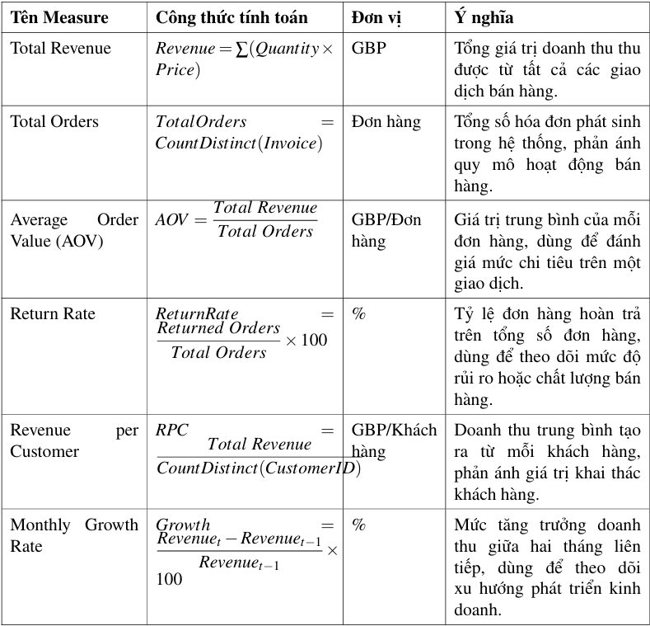
KPI của hệ thống

Slide 7
PHẦN 2 – THIẾT KẾ SCHEMA VÀ TRIỂN KHAI TRÊN DBMS

Slide 8
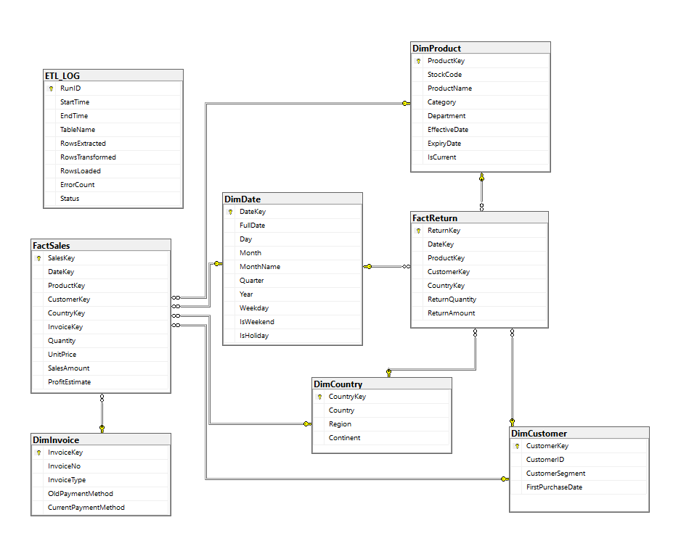
Triển khai & kiểm thử hệ thống
- Tạo database OnlineRetailDW trên SQL Server.
- Thực thi script để tạo:
Các bảng Dimension
Các bảng Fact
Hệ thống tập trung vào hai quy trình nghiệp vụ chính là bán hàng và hoàn trả

Slide 9
PHẦN 3 – QUY TRÌNH ETL (EXTRACT – TRANSFORM – LOAD)

Slide 10
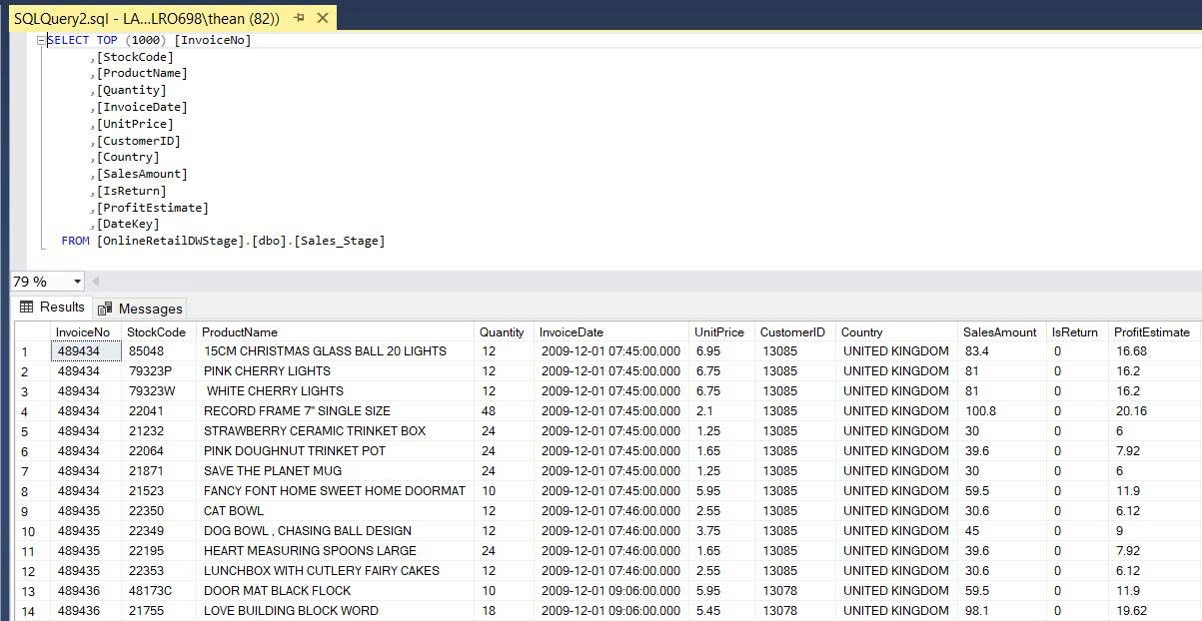
Extract- Trích xuất dữ liệu
- Trích xuất dữ liệu từ:
online_retail_2.csv
country_mapping.xlsx
- Kết nối đến hệ quản trị cơ sở dữ liệu SQL Server bằng SQLAlchemy kết hợp với pyodbc
- Nạp vào cơ sở dữ liệu trung gian OnlineRetailDWStage

Slide 11
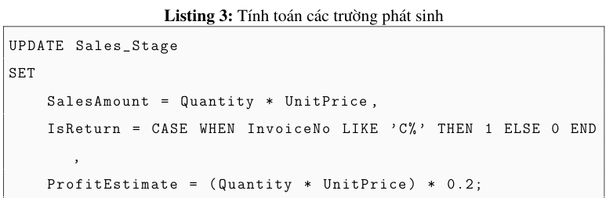
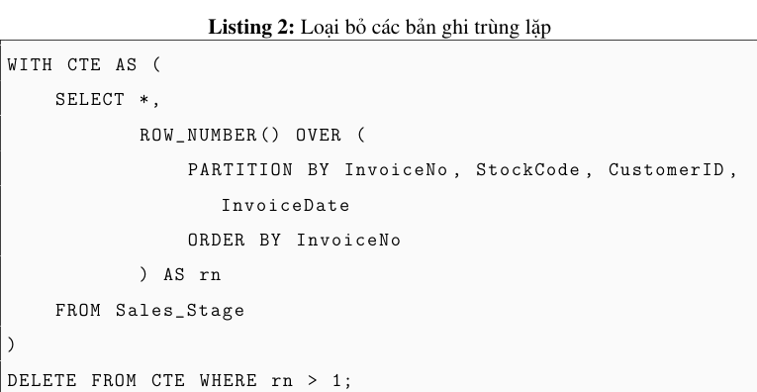
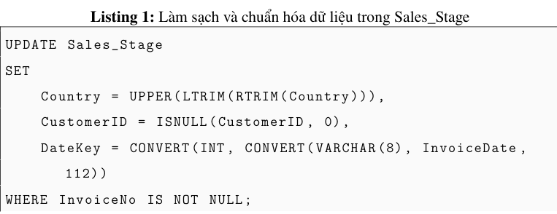
Transform: Làm sạch dữ liệu
Loại bỏ bản ghi thiếu, trùng lặp
Tính các trường phát sinh

Slide 12
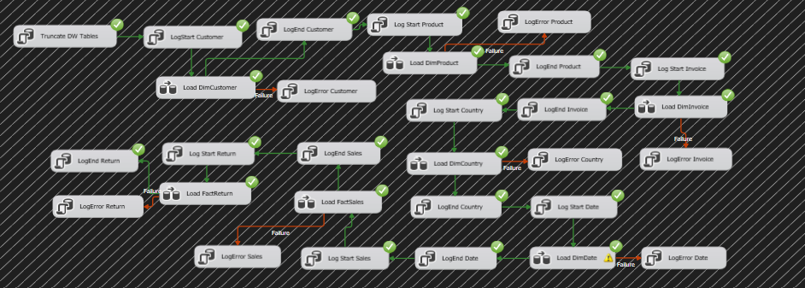
Load - Nạp dữ liệu vào Data Warehouse
Nạp dữ liệu vào Data Warehouse theo thứ tự Dimensions đến Facts, sử dụng SSIS
LogStart, LogEnd để ghi lại thông tin khi đẩy data vào các bảng

Slide 13
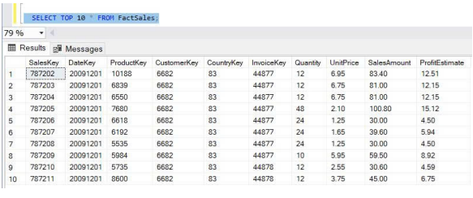
Load - Nạp dữ liệu vào Data Warehouse
Dữ liệu trong bảng FactSales sau khi nạp vào Data Warehouse

Slide 14
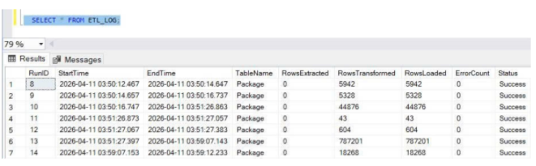
Load - Nạp dữ liệu vào Data Warehouse
Bảng ETL_LOG theo dõi trạng thái nạp dữ liệu

Slide 15
PHẦN 4 – XÂY DỰNG OLAP CUBE VÀ PHÂN TÍCH ĐA CHIỀU

Slide 16
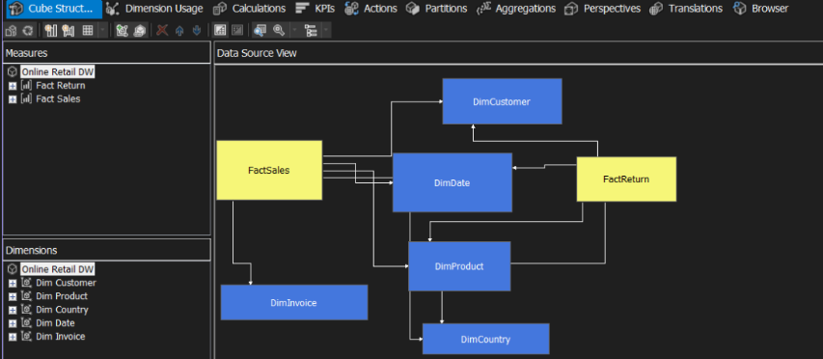
Thiết kế và xây dựng OLAP Cube
OLAP Cube được xây dựng bằng SQL Server Analysis Services
Cube sử dụng hai bảng sự kiện chính là
FactSales và FactReturn làm nguồn dữ liệu cho các chỉ số đo lường.

Slide 17
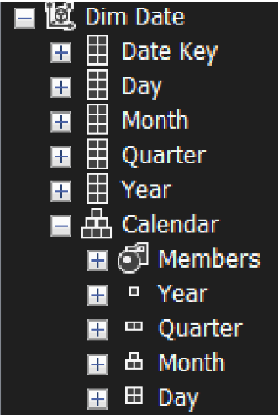
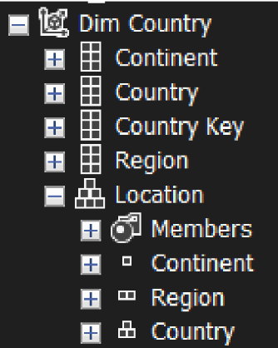
Thiết kế Hierarchy trong Cube
Phân cấp phân tích dữ liệu từ mức tổng quát (năm) xuống mức chi tiết (ngày)
Phân cấp địa lý hỗ trợ việc phân tích hiệu quả theo khu vực, từ châu lục đến từng quốc gia

Slide 18
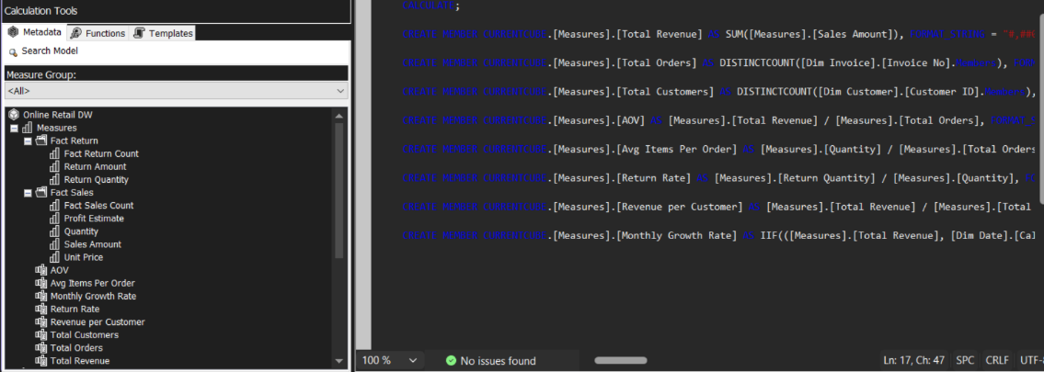
Measure và Calculated Member
Các calculated measure được định nghĩa bằng MDX trong SSAS, cho phép hệ
thống tự động tính toán trong quá trình truy vấn

Slide 19
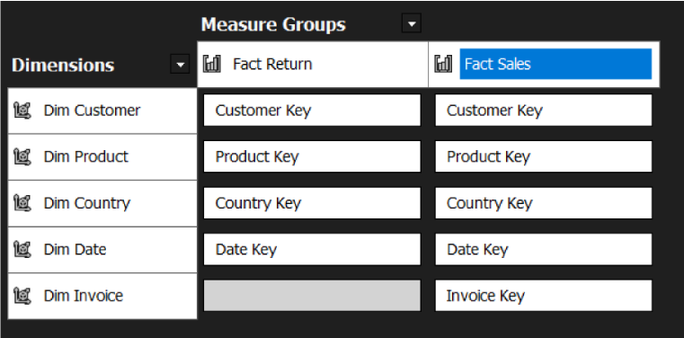
Lựa chọn loại OLAP
Hệ thống sử dụng mô hình MOLAP (Multidimensional OLAP) cho OLAP Cube
Việc lựa chọn MOLAP mang lại các lợi ích:
Hiệu năng truy vấn cao nhờ dữ liệu đã được tổng hợp trước.
Phù hợp với nhu cầu phân tích báo cáo và dashboard BI.
Hỗ trợ hiệu quả các thao tác drill-down và roll-up.

Slide 20
PHẦN 5 - DASHBOARD VÀ TRỰC QUAN HÓA DỮ LIỆU (BI)

Slide 21
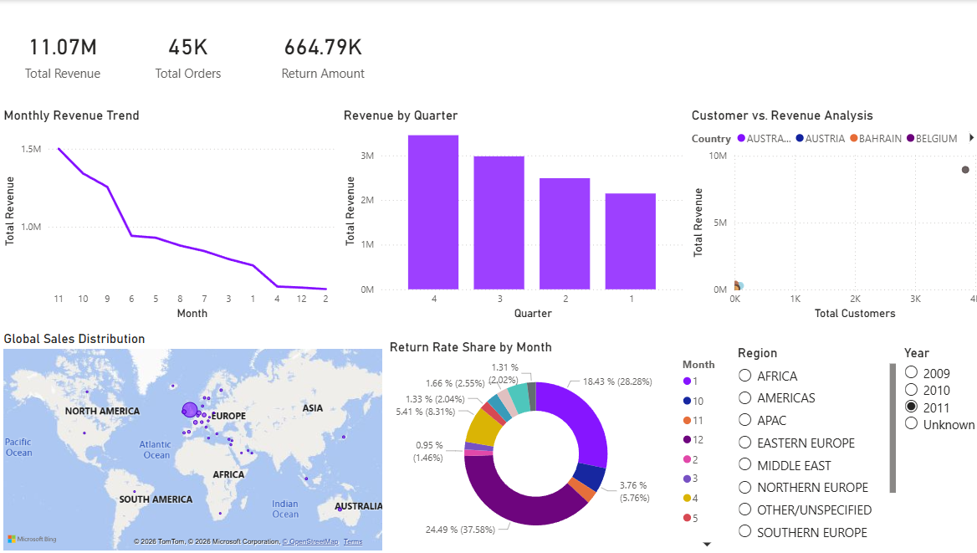
Tổng quan kinh doanh (Executive Overview)
Dashboard tổng quan được thiết kế dành cho cấp quản lý nhằm theo dõi nhanh tình hình kinh doanh.

Slide 22
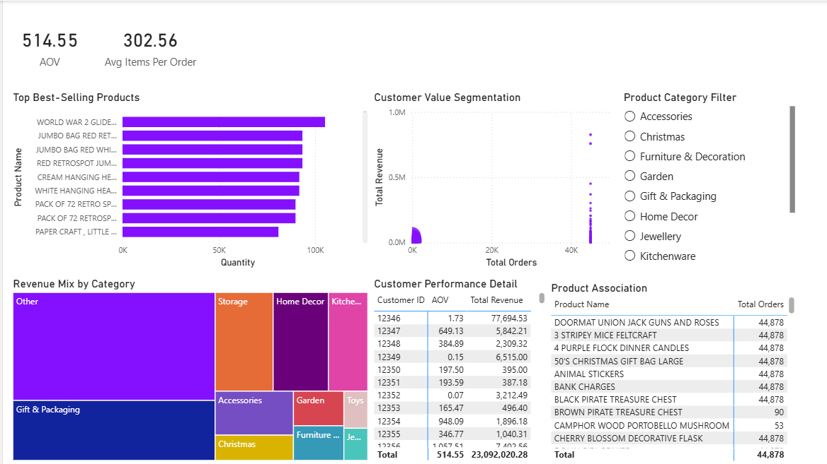
Phân tích chi tiết (Operational Detail)
Dashboard thứ hai tập trung vào phân tích chi tiết hành vi khách hàng và hiệu suất sản phẩm.

Slide 23
Kết luận & Hướng phát triển
Kết quả: Hệ thống hỗ trợ ra quyết định kinh doanh, cung cấp cái nhìn toàn diện.
Hạn chế: Hiệu năng có thể giảm khi dữ liệu cực lớn, chưa có chức năng dự báo.
Hướng phát triển: Tích hợp Machine Learning để dự báo nhu cầu kho và phân loại khách hàng tiềm năng.

Slide 24
THANK YOU

